Slide 1
Trace Elements Oligo-éléments
Dr. Mohamed el hadi Cherifi
2019 - 2020

Slide 2
Introduction

Slide 3
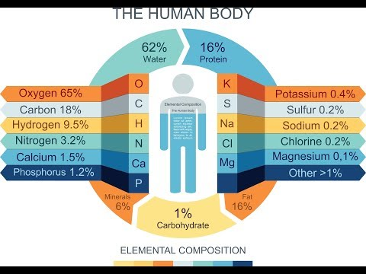

Slide 4
There are 19 known trace elements that are categorized in three groups (WHO classification) ; essential elements ,probably essential elements, and potentially toxic elements .

Slide 5
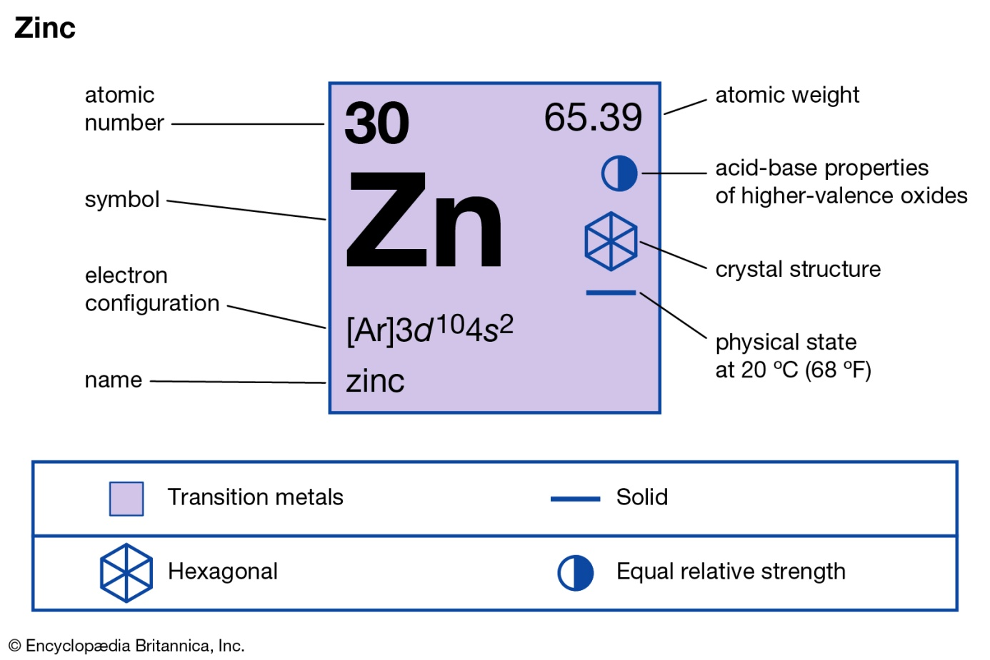

Slide 6
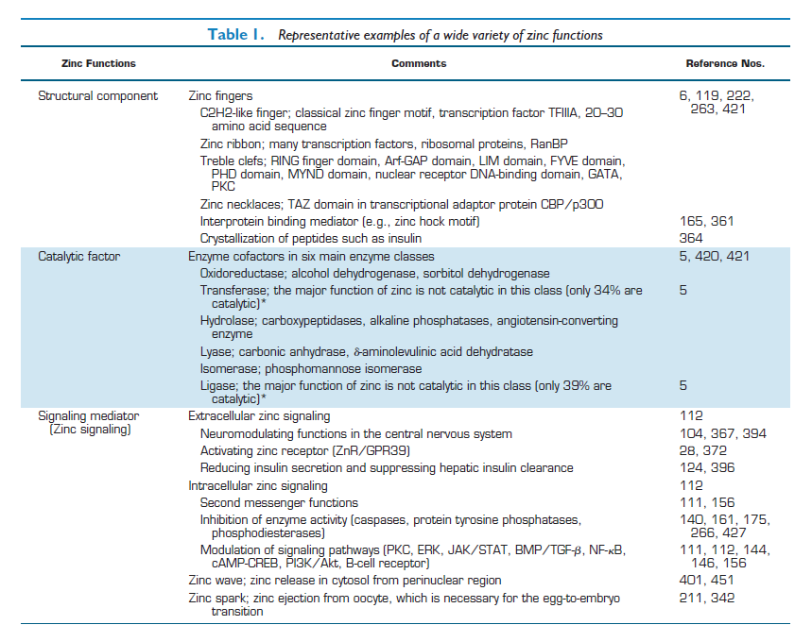

Slide 7
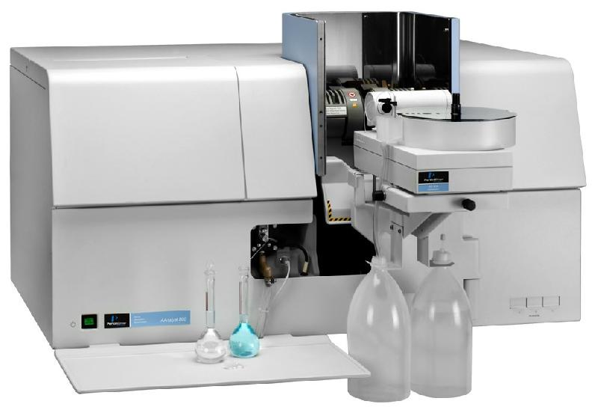
Spectroscopie d’absorption atomique

Slide 8
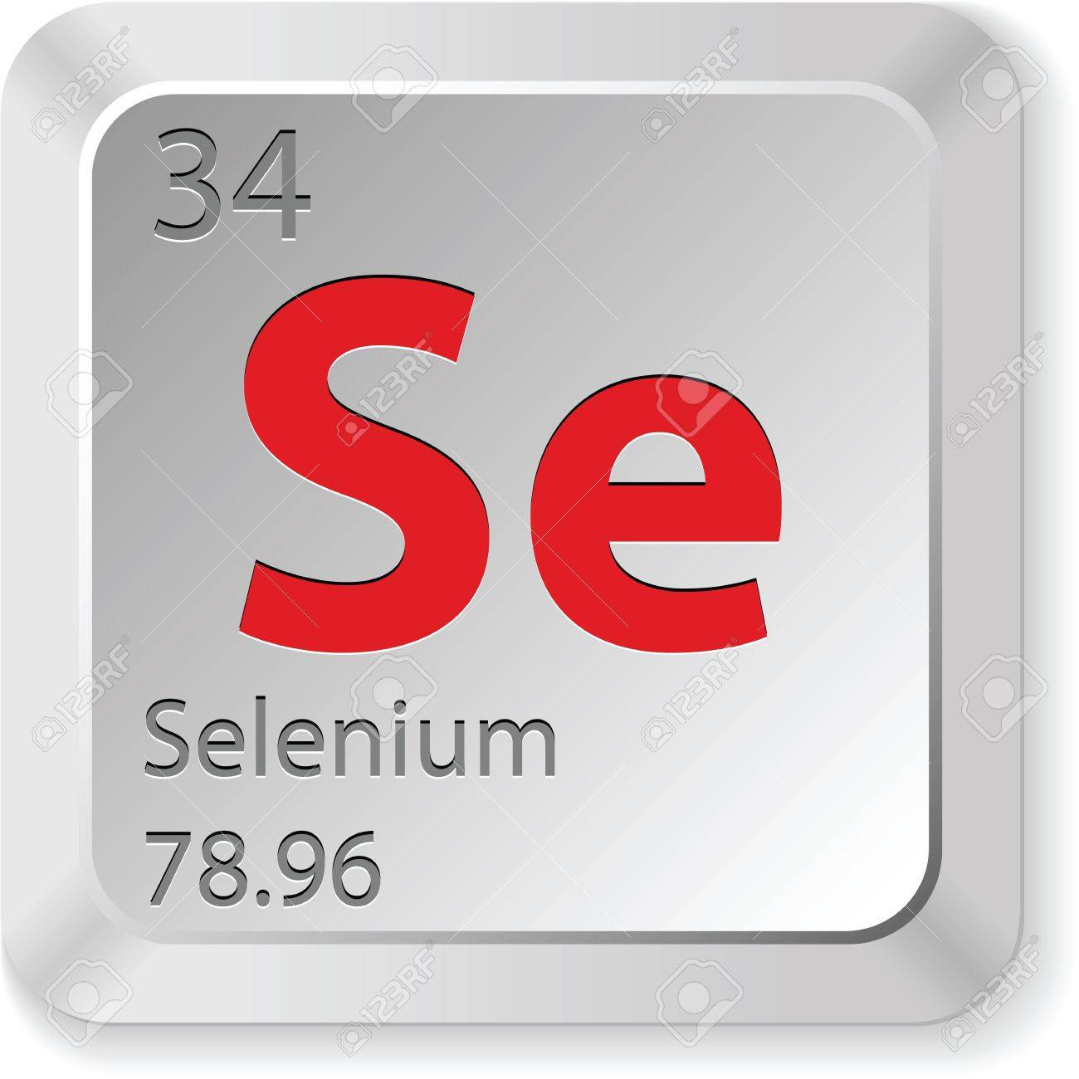
Sélénium

Slide 9
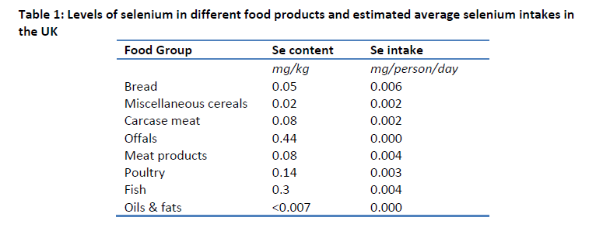

Slide 10
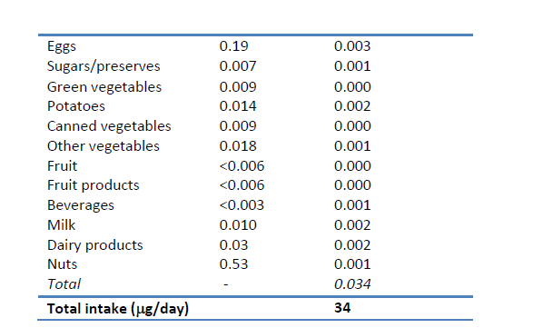

Slide 11
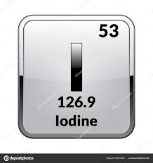
Iode

Slide 12
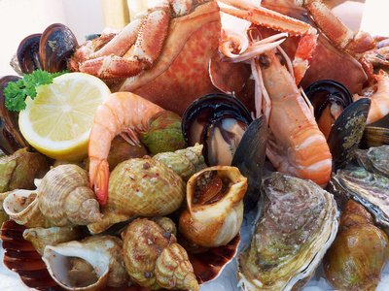
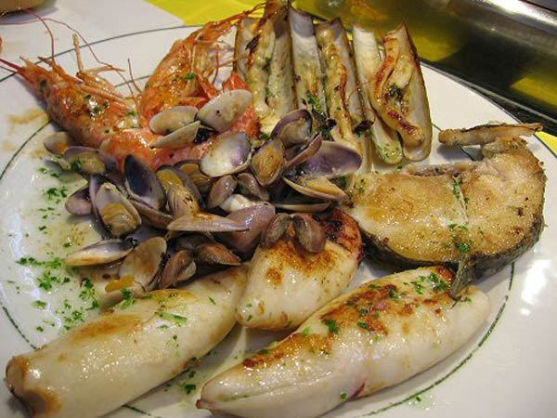

Slide 13
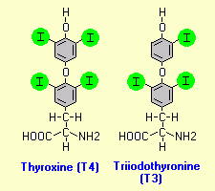

Slide 14
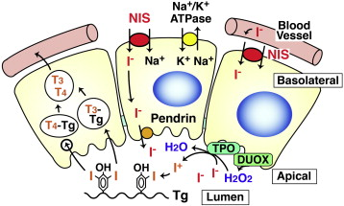

Slide 15
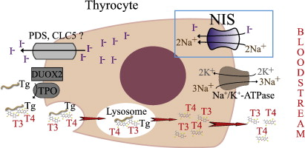

Slide 16
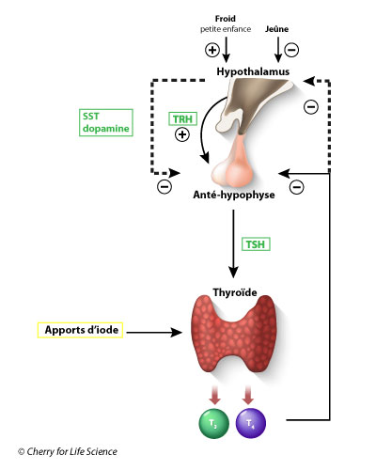
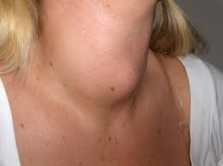

Slide 17
FER - IRON

Slide 19
Transport et absorption du fer
Au niveau intestinal le fer alimentaire est absorbé ( duodénum et jéjunum supérieur) sous forme de fer divalent ( fer ferreux);
Les facteurs favorisant l’absorption du fer : l’acidité gastrique, la vitamine c, les fruits.
Les facteurs inhibant ou réduisant l’absorption : le café , le thé et le régime végétarien.

Slide 20
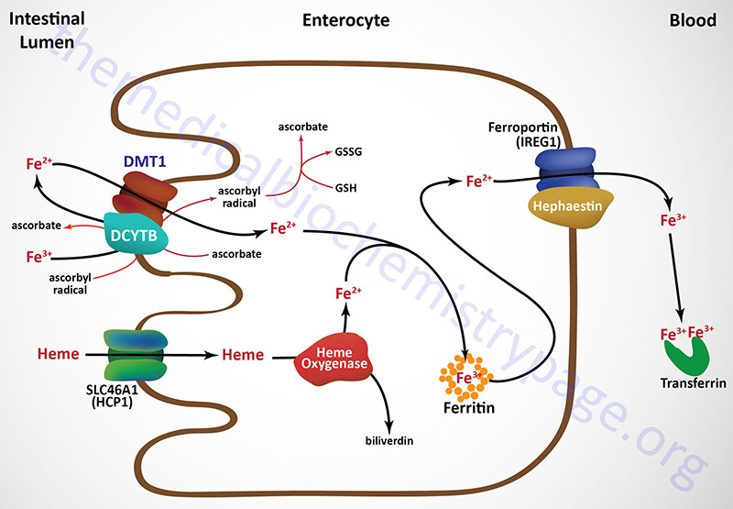

Slide 21
Au niveau intestinal le fer est oxydé en Fe3+ par la céruloplasmaine et capté ultérieurement par la transferrine plasmatique.
Poids moléculaire = 80 000 Da
CTF
CLF
CTF ou TIBC = Total Iron Binding Capacity
CLT = capacité latente de fixation
2 Fe3+
Transferrine= sidérophiline

Slide 22
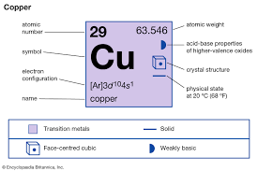
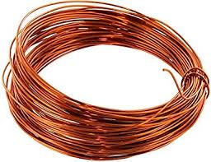
Cuivre – Copper

Slide 23
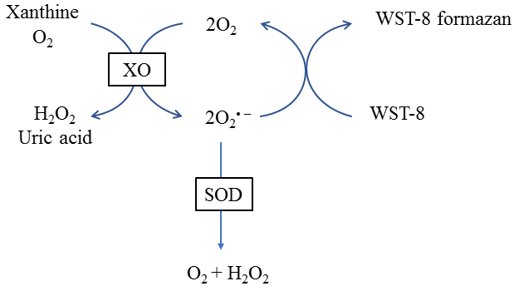
Réaction de dismutation

Slide 24
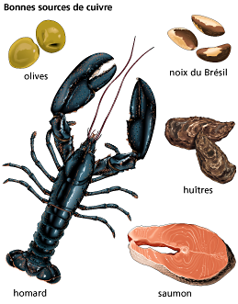
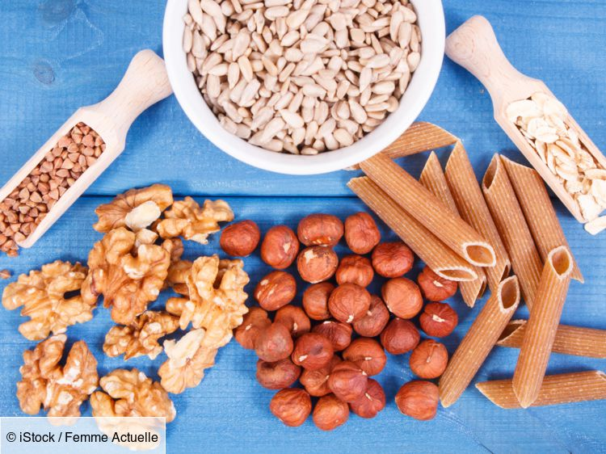
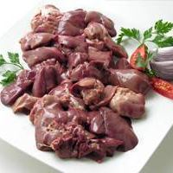

Slide 26
VARIATIONS PATHOLOGIQUES
DIMINUTION DU CUIVRE
MALADIE DE WILSON
MALADIE DE MENKES
SYNDROME NEPHROTIQUE
HYPOTHYROIDIE
MALADIE COELIAQUE
AUGMENTATION DU CUIVRE
HEMOCHROMATOSE
HYPERTHYROIDIE
HEMOPATHIES MALIGNES

Slide 27
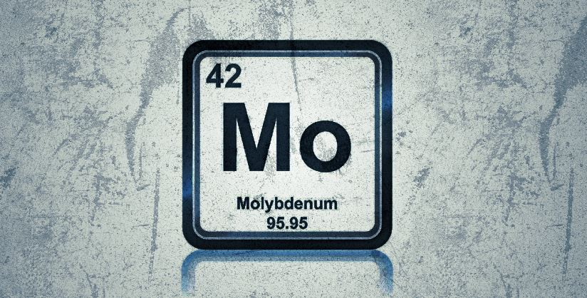
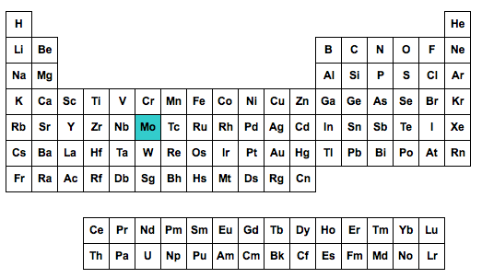
Molybdène

Slide 28
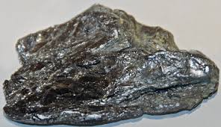
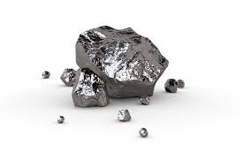

Slide 29
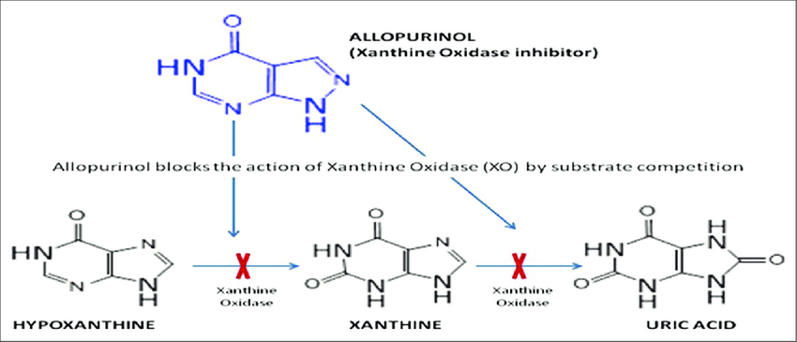

Slide 30
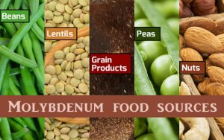

Slide 31
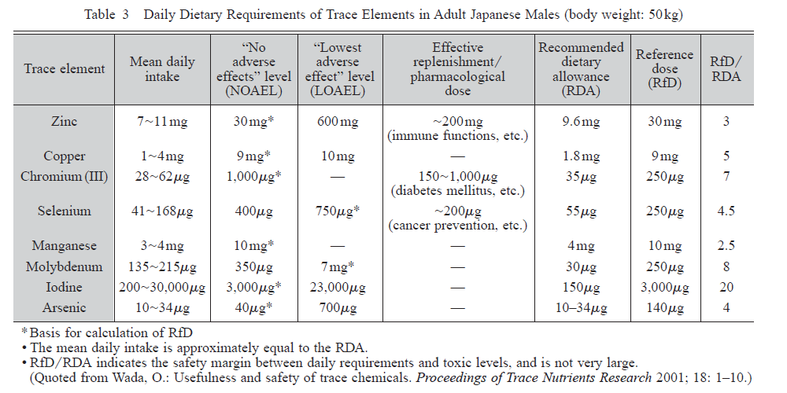

Slide 32
medi-bioche.yolasite.com

